Slide 1

Осевая
симметрия

Slide 2

Сегодня на уроке:
Осевая симметрия на плоскости
Осевая симметрия в пространстве
Будет ли осевая симметрия движением пространства?

Slide 3
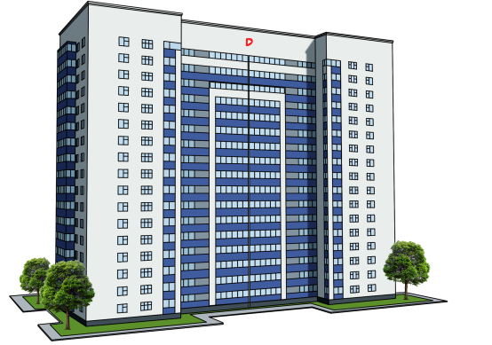
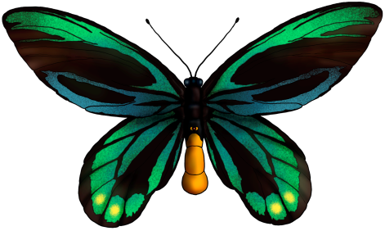

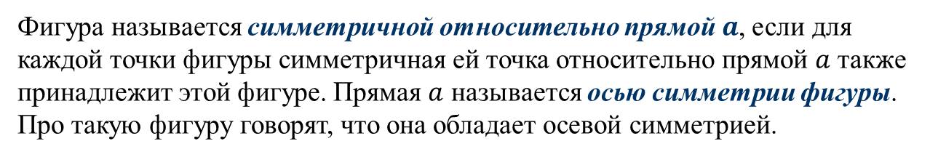
Фигура называется симметричной относительно прямой $a$, если для каждой точки фигуры симметричная ей точка относительно прямой $a$ также принадлежит этой фигуре. Прямая $a$ называется осью симметрии фигуры. Про такую фигуру говорят, что она обладает осевой симметрией.

Slide 4
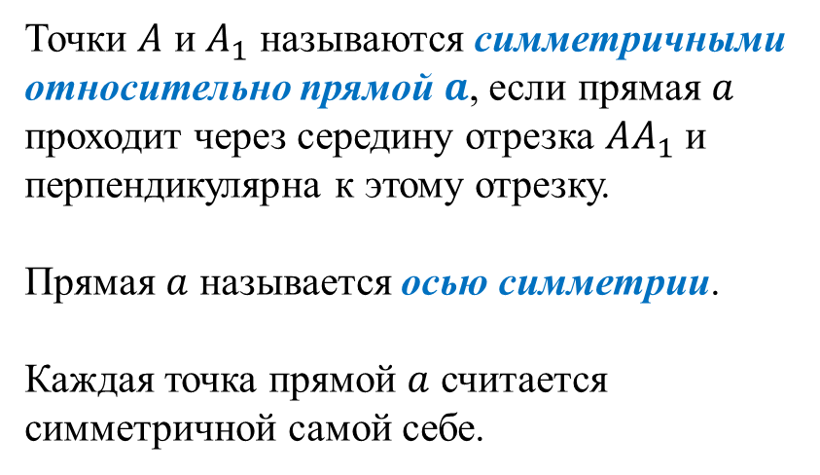



Симметрия относительно прямой
$$a$$
Точки $A$ и $A_{1}$ называются симметричными относительно прямой $a$, если прямая $a$ проходит через середину отрезка $AA_{1}$ и перпендикулярна к этому отрезку.
Прямая $a$ называется осью симметрии.
Каждая точка прямой $a$ считается симметричной самой себе.
$$A$$
$$A_{1}$$

Slide 5
















$$M$$
$$N$$
$$M_{1}$$
$$N_{1}$$
$$M$$
$$M_{1}$$
$$M$$
$$M_{1}$$
$$N_{1}$$
$$N$$
$$M$$
$$M_{1}$$
$$N$$
$$N_{1}$$
$$N$$
$$N_{1}$$
$$M$$
$$M_{1}$$
$$N$$
$$N_{1}$$

Slide 6
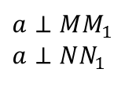



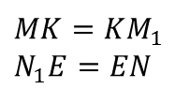










$$a$$
$$a⊥MM_{1}$$
$$a⊥NN_{1}$$
$$M$$
$$K$$
$$M_{1}$$
$⇒∆MOM_{1} и ∆NON_{1}$ равнобедренные
$$MK=KM_{1}$$
$$N_{1}E=EN$$
$$MN=MO+ON$$
$$⇒MN=M_{1}N_{1}$$
$$M_{1}N_{1}=M_{1}O+ON_{1}$$
$$=MO+ON$$
$$O$$
Осевая симметрия сохраняет расстояние между точками, то есть осевая симметрия – пример движения плоскости
$$N_{1}$$
$$E$$
$$N$$

Slide 7










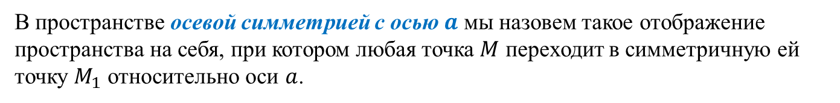

В пространстве осевой симметрией с осью $a$ мы назовем такое отображение пространства на себя, при котором любая точка $M$ переходит в симметричную ей точку $M_{1}$ относительно оси $a$.
$$a$$
$$M_{1}(x_{1}, y_{1}, z_{1})$$
$$\frac{x+x_{1}}{2}$$
$$z$$
$$=0$$
$$⇒x_{1}=−x$$
$$\frac{y+y_{1}}{2}$$
$$M(0, 0, z)$$
$$=M_{1}(0, 0, z)$$
$$=0$$
$$⇒y_{1}=−y$$
$$M(x, y, z)$$
$$z=z_{1}$$
$$O$$
$$y$$
$$x$$

Slide 8















$$z$$
Если ось симметрии проходит через ось $Ox:$
$$x=x_{1}$$
$$M(x, y, z)$$
$$\frac{y+y_{1}}{2}$$
$$=0$$
$$⇒y_{1}=−y$$
$$O$$
$$\frac{z+z_{1}}{2}$$
$$y$$
$$=0$$
$$⇒z_{1}=−z$$
$$x$$
$$a$$
$$M_{1}(x_{1}, y_{1}, z_{1})$$

Slide 9











$$z$$
$$M(x, y, z)$$
Если ось симметрии проходит через ось $Ox:$
$$x=x_{1}$$
$$\frac{y+y_{1}}{2}$$
$$=0$$
$$⇒y_{1}=−y$$
$$O$$
$$a$$
$$\frac{z+z_{1}}{2}$$
$$y$$
$$=0$$
$$⇒z_{1}=−z$$
$$x$$
Если ось симметрии проходит через ось $Oy:$
$$\frac{x+x_{1}}{2}$$
$$=0$$
$$⇒x_{1}=−x$$
$$M_{1}(x_{1}, y_{1}, z_{1})$$
$$y=y_{1}$$
$$\frac{z+z_{1}}{2}$$
$$=0$$
$$⇒z_{1}=−z$$

Slide 10








$$AB=\sqrt{{\left(x_{2}−x_{1}\right)}^{2}+{\left(y_{2}−y_{1}\right)}^{2}+{\left(z_{2}−z_{1}\right)}^{2}}$$
$$A_{1}B_{1}=\sqrt{{(−x_{2}−\left(−x_{1}\right))}^{2}+{(−y_{2}−\left(−y_{1}\right))}^{2}+{(z_{2}−z_{1})}^{2}}=$$
$$=\sqrt{{(−\left(x_{2}−x_{1}\right))}^{2}+{(−\left(y_{2}−y_{1}\right))}^{2}+{\left(z_{2}−z_{1}\right)}^{2}}=$$
$$=\sqrt{{(x_{2}−x_{1})}^{2}+{(y_{2}−y_{1})}^{2}+{(z_{2}−z_{1})}^{2}}$$
$$z$$
$$B_{1}(−x_{2}, −y_{2}, z_{2})$$
$$A_{1}(−x_{1}, −y_{1}, z_{1})$$
$$AB=A_{1}B_{1}$$
$$A(x_{1}, y_{1}, z_{1})$$
Расстояние между точками при осевой симметрии в пространстве сохраняется, значит, осевая симметрия в пространстве также является движением, но уже не плоскости, а пространства.
$$B(x_{2}, y_{2}, z_{2})$$
$$y$$
$$x$$

Slide 11
Задача. Найти координаты точек, в которые переходят точки $A(0, 1, 2)$, $B(3, −1, 4)$, $C(1, 0, −2)$ при осевой симметрии относительно координатных осей.
Решение:
Если точка $M\left(x, y, z\right)$ симметрична точке $M_{1}\left(x_{1}, y_{1}, z_{1}\right)$ относительно оси $Ox,$ то справедливы формулы: $x_{1}=x, y_{1}=−y, z_{1}=−z$.
Точка $A(0, 1, 2)$ отобразится в точку $A_{1}(0, −1, −2)$.
Точка $B(3, −1, 4)$ отобразится в точку $B_{1}(3, 1, −4)$.
Точка $C(1, 0, −2)$ отобразится в точку $C_{1}(1, 0, 2)$.

Slide 12
Задача. Найти координаты точек, в которые переходят точки $A(0, 1, 2)$, $B(3, −1, 4)$, $C(1, 0, −2)$ при осевой симметрии относительно координатных осей.
Решение:
Если точка $M\left(x, y, z\right)$ симметрична точке $M_{1}\left(x_{1}, y_{1}, z_{1}\right)$ относительно оси $Oy,$ то справедливы формулы: $x_{1}=−x, y_{1}=y, { z}_{1}=−z$.
Точка $A(0, 1, 2)$ отобразится в точку $A_{1}(0, 1, −2)$.
Точка $B(3, −1, 4)$ отобразится в точку $B_{1}(−3, −1, −4)$.
Точка $C(1, 0, −2)$ отобразится в точку $C_{1}(−1, 0, 2)$.

Slide 13
Задача. Найти координаты точек, в которые переходят точки $A(0, 1, 2)$, $B(3, −1, 4)$, $C(1, 0, −2)$ при осевой симметрии относительно координатных осей.
Решение:
Если точка $M\left(x, y, z\right)$ симметрична точке $M_{1}\left(x_{1}, y_{1}, z_{1}\right)$ относительно оси $Oz,$ то справедливы формулы: $x_{1}=−x, y_{1}=−y, { z}_{1}=z$.
Точка $A(0, 1, 2)$ отобразится в точку $A_{1}(0, −1, 2)$.
Точка $B(3, −1, 4)$ отобразится в точку $B_{1}(−3, 1, 4)$.
Точка $C(1, 0, −2)$ отобразится в точку $C_{1}(−1, 0, −2)$.

Slide 14
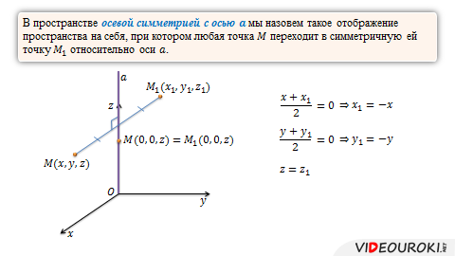
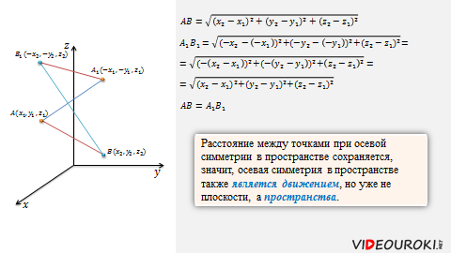
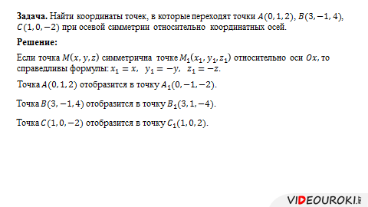
Осевая симметрия

